Slide 1
嗨籟音樂
莊上緣、黃丞漢、余紹桓、竇賢祐

Slide 2
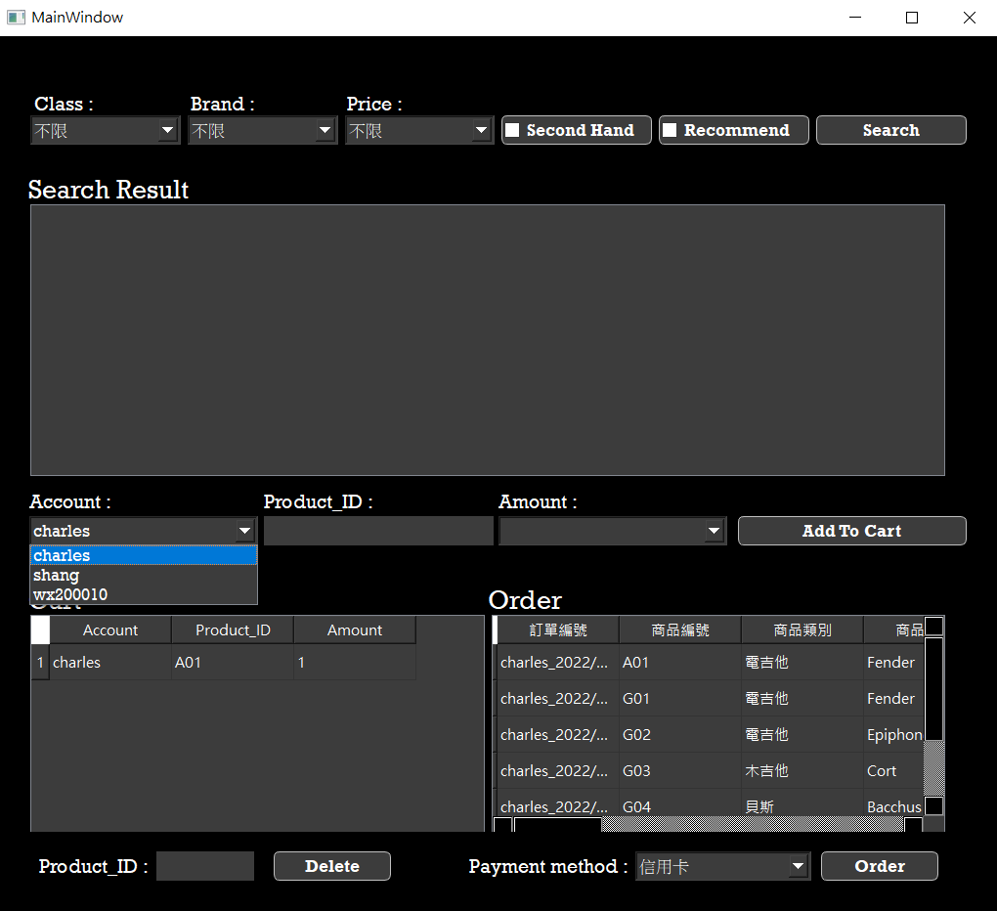
主題介紹
本商店販售各式樂器、音樂器材
讓想玩音樂的人可以到本商店購買樂器

Slide 3
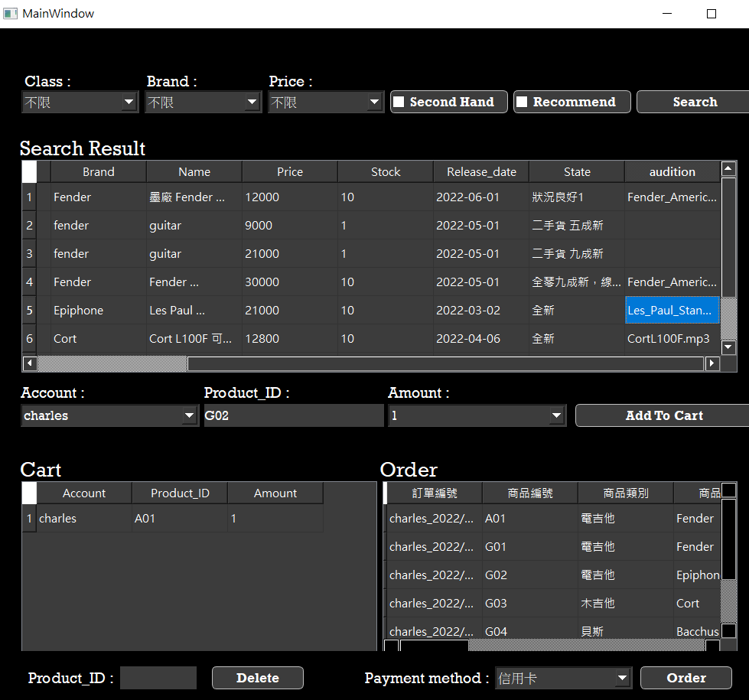
特殊性
1. 試聽
在點選Product最右邊的audition時
會自動播放產品對應的音檔

Slide 4
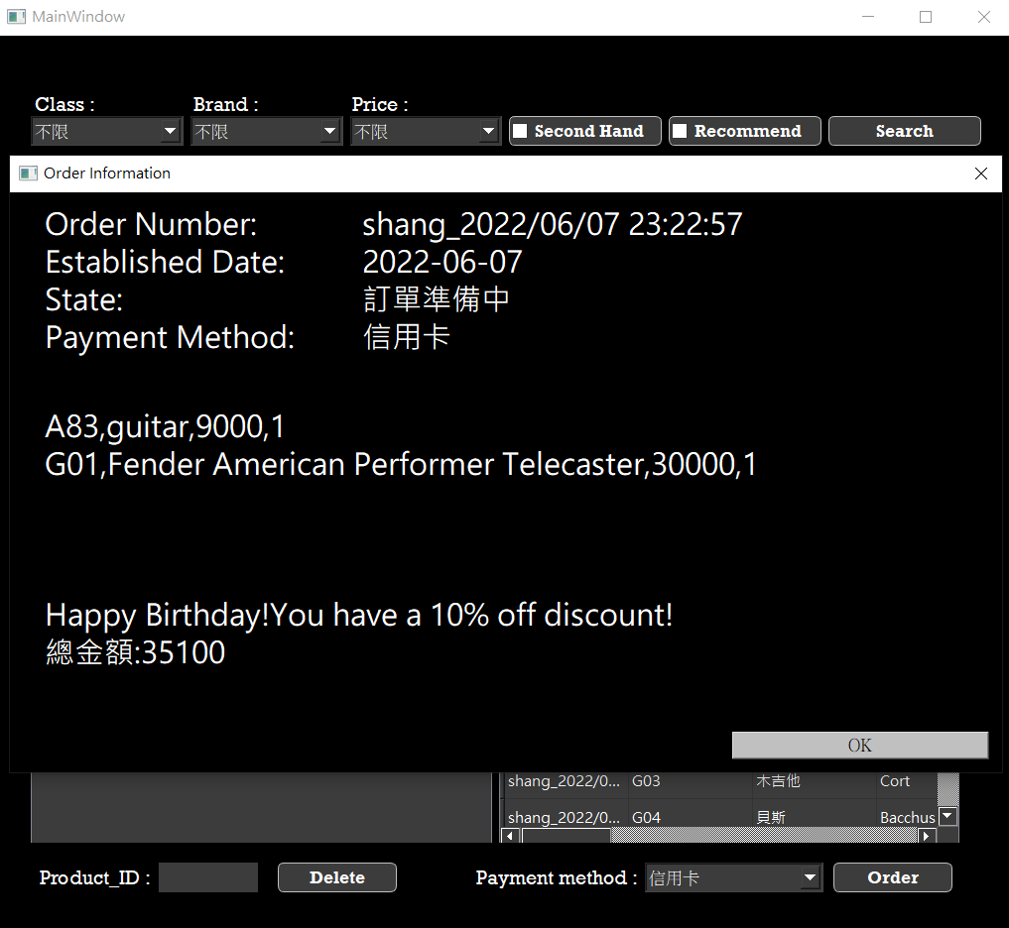
特殊性
2. 當月壽星享優惠
會員的生日符合當前月份時
享有折扣優惠，看到的商品金額都會是9折

Slide 5
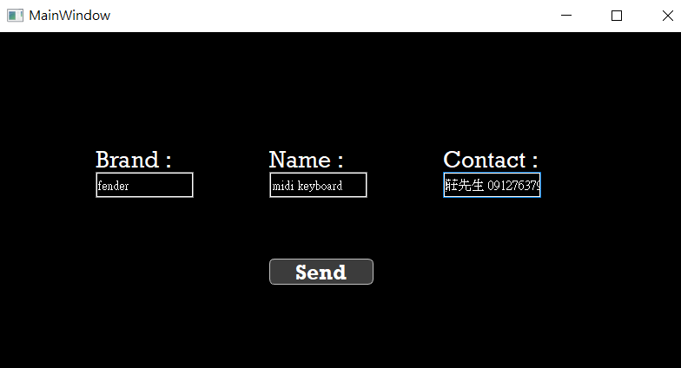
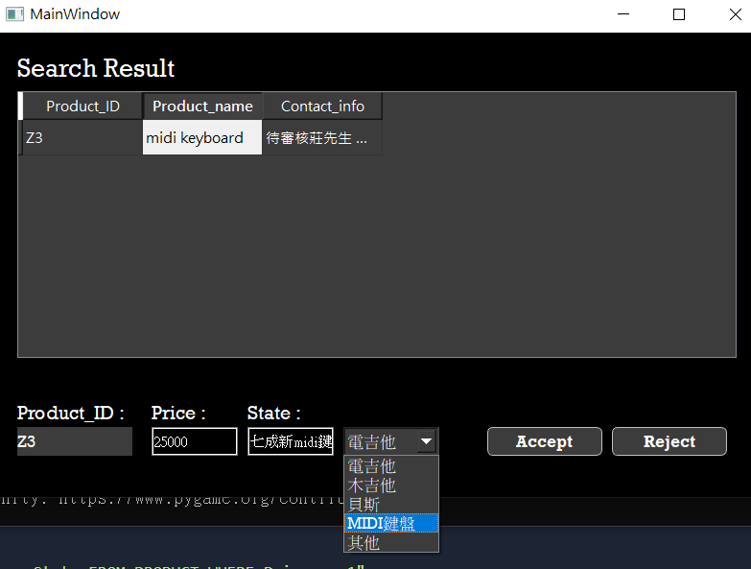
特殊性
3. 二手商品上架
會員可以自由上傳想販售的二手商品
經由店家審核後，便會自動上架販售

Slide 6
DEMO

